Slide 1

Proyecto final
ANÁLISIS Y DISEÑO DE SISTEMAS DE INFORMACIÓN

Slide 2
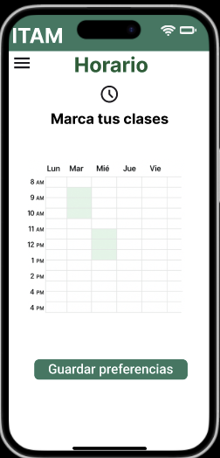
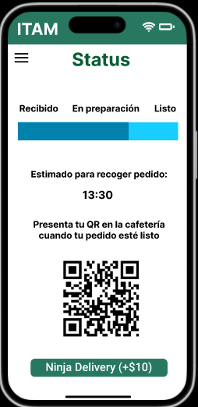
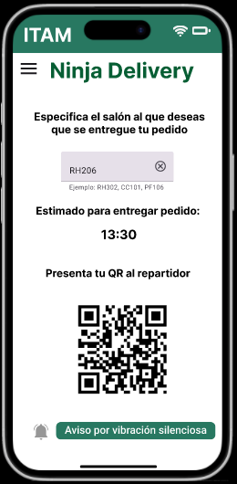
El modo ninja entrega tus alimentos directamente a la puerta del salón según tu horario
LOL

Slide 3
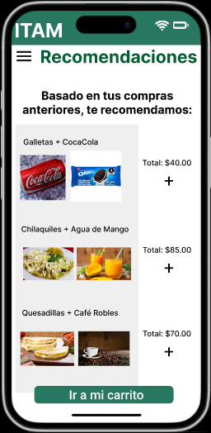
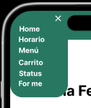
La pestaña "For Me" guarda pedidos anteriores y recomienda combinaciones favoritas para repetirlas fácilmente
LOL

Slide 4
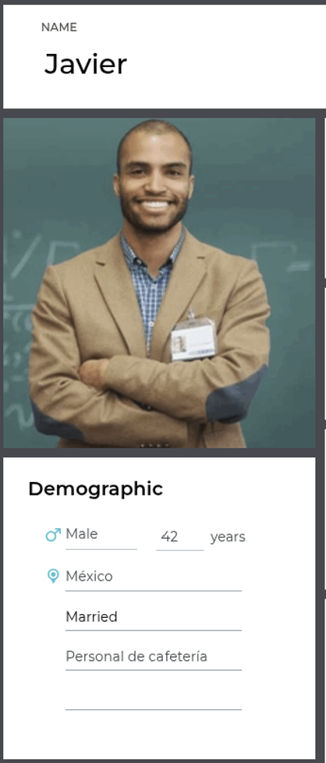
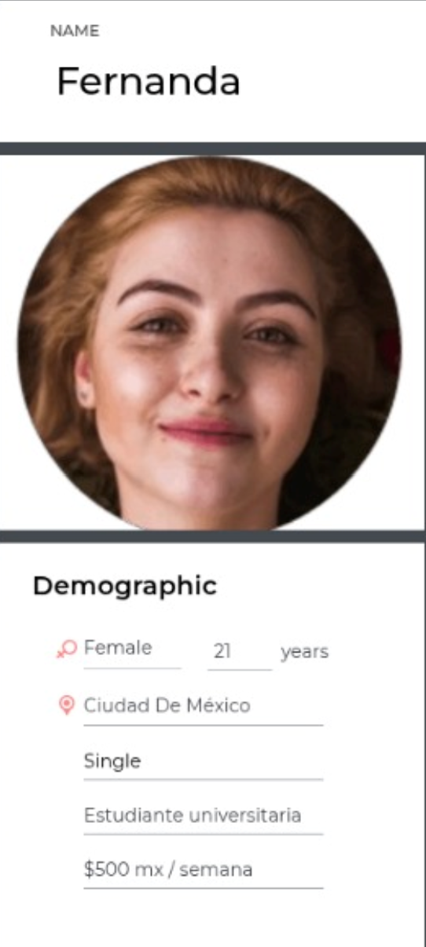
Se modificó la persona usada como público objetivo y con base en eso se hizo una reestructuración de la app
LOL

Slide 5
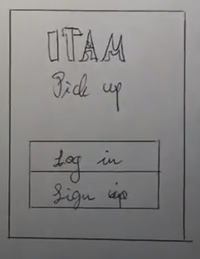
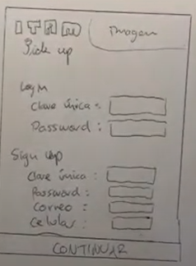
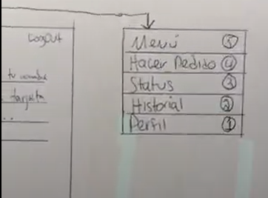
Prototipo a papel
LOL

Slide 6
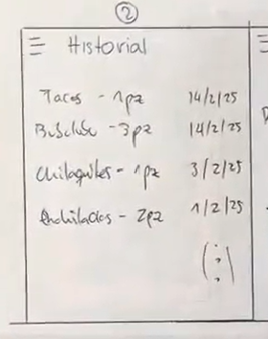
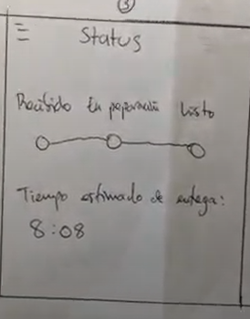
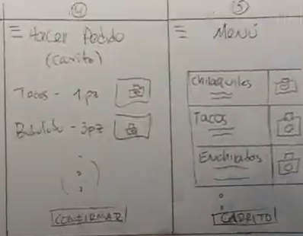
Prototipo a papel
LOL

Slide 7
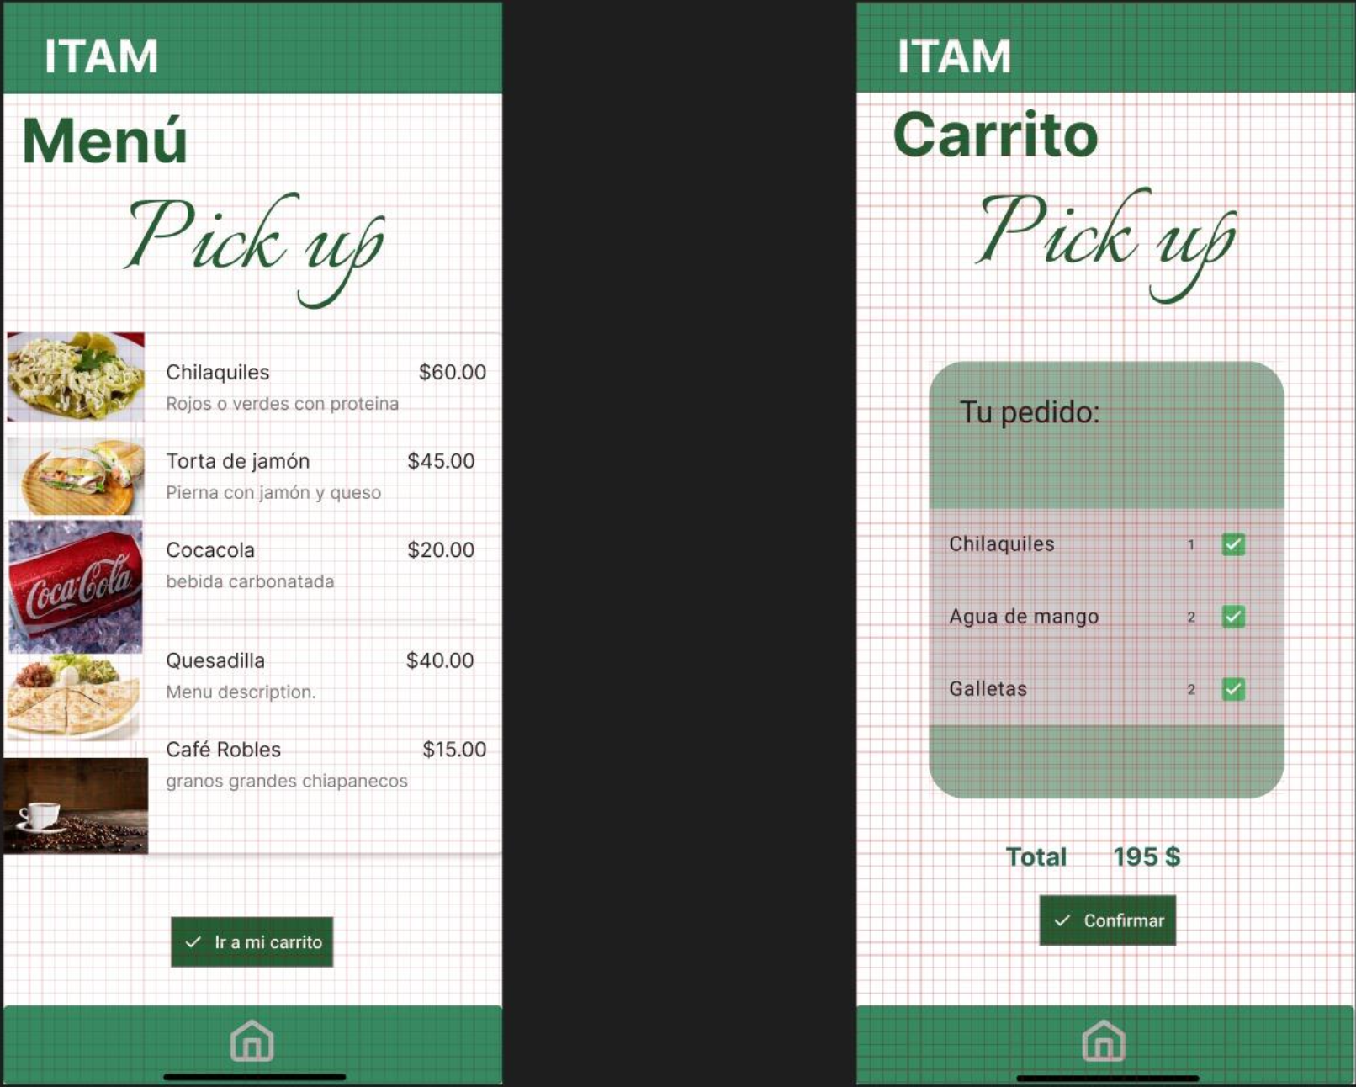
Primer prototipo
Ventana de menú ITAM Pick Up
Ventana del carrito de pedido
LOL

Slide 8
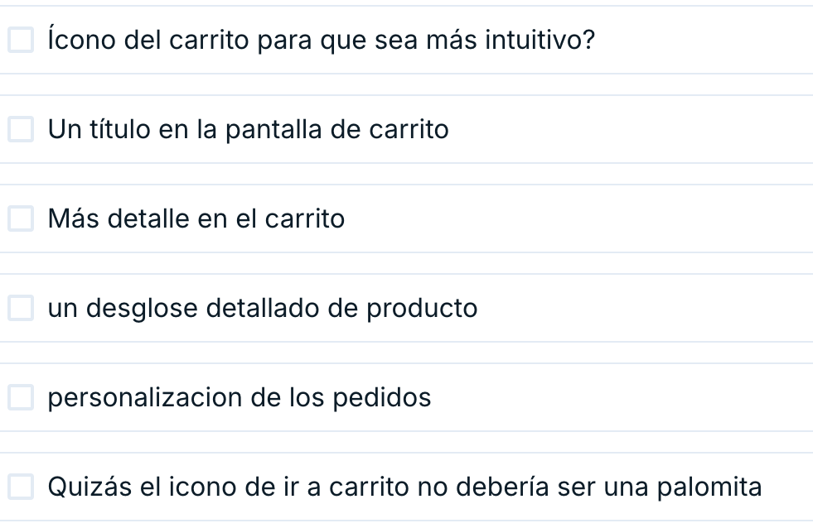
Problemas con el primer prototipo

Slide 9
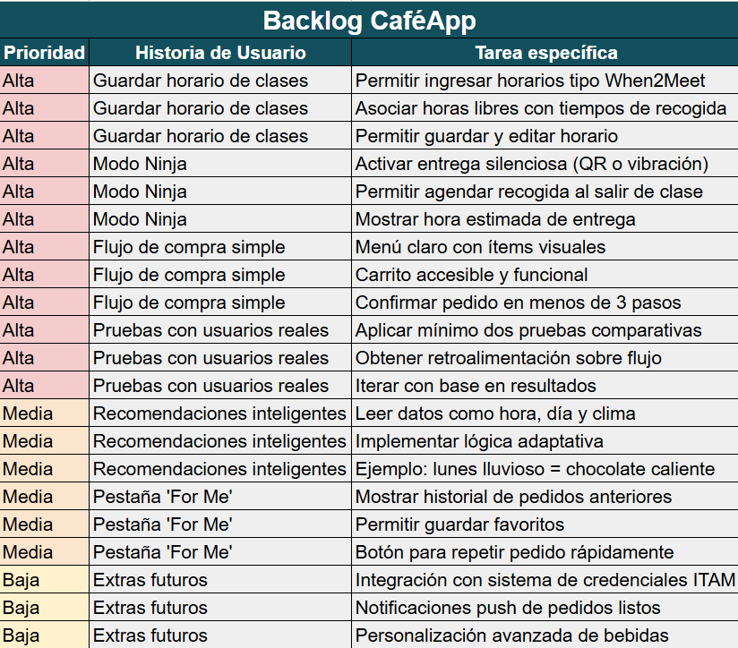
Backlog
LOL

Slide 10
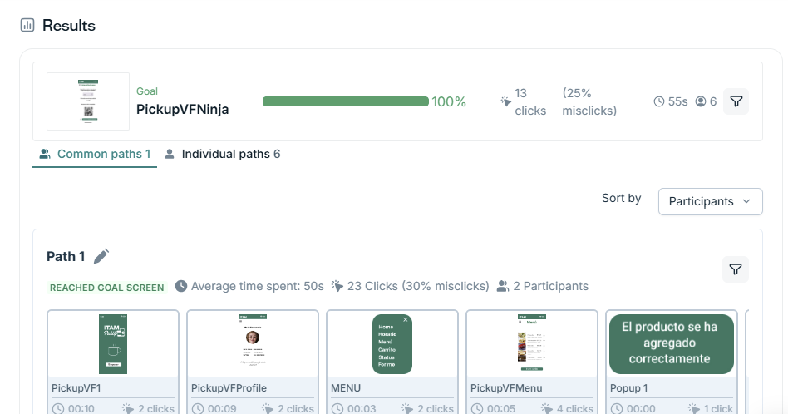
Las pruebas de usuario confirmaron que el nuevo prototipo ofrece un flujo más eficiente y una interfaz más intuitiva y amigable
LOL

Slide 11
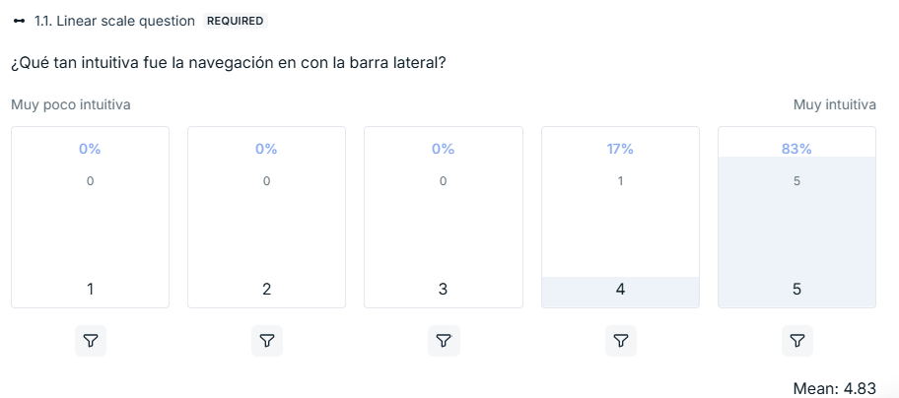
LOL

Slide 12
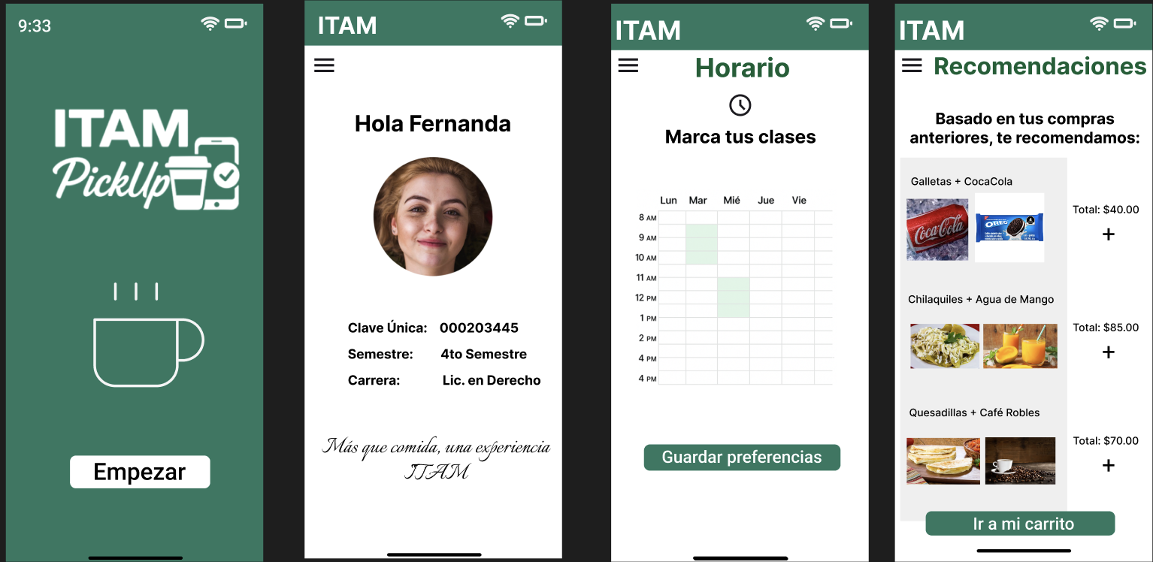
Proyecto final

Slide 13
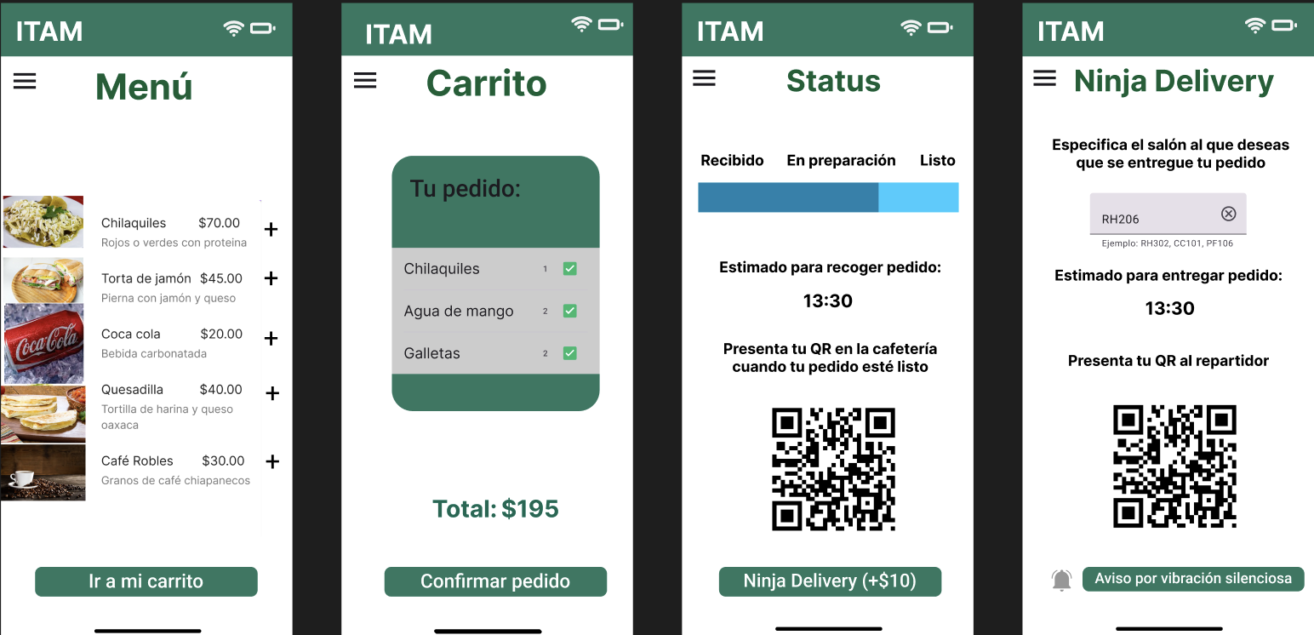
Proyecto final

